Slide 1
第1次直播 — qq群，视频电话，分享屏幕
本次直播的主要内容
  小结0：课程简介（课程概述）
  小结1：第1章 绪论
  习题课1：第1周作业(第1章)的问题
有一个高屋建瓴的认知
Notes:
讲课时间记录：10点-11点30，共90分钟。2020/2/26

Slide 2
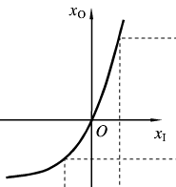
0 课程介绍
模 拟 电 子 技 术
原课件内容
0.1 课程性质、定位与教学目标
为什么要学模电？
特点1：技术基础课 — 实践性、工程性（工程估算与pspice ）
建议1：尽快适应工程估算（10％可忽略，串联或并联）
特点2：电路理论 — kvl、kcl、戴维南诺顿、叠加等
建议2：电路理论解题基本思路 — 列方程求解、等效电路、等效变换
0.2 课程内容与学时安排
模电要学什么？
核心内容：放大电路
特点3：内容多、电路多；但核心器件少（三极管、集成运放）
建议3：归纳、比较，找出各电路之间的规律，可举一反三
0.3 课程特点与学习方法
模电怎么学？
特点4：信号传输的线性要求和非线性器件的矛盾
工程分析方法：非线性 → 线性
建议4-1：首先掌握分析方法和步骤(即应该如何解题)
建议4-2：其次非线性的概念－实现线性的条件(解题成立)
特点5：分立是(学习)基础、集成是应用(实际使用)
建议5：学习的目标 — 正确使用集成电路
0.4 参考资源
0.5 考核
课程介绍结束，进入第1章

Slide 3
○ 小结0：课程简介（课程概述）
他是谁？他从哪里来？他到哪里去？
重点：模电是谁？(研究内容；怎么做？)
  模电 = 电路理论：运用电路理论分析模电的电路(特点2)
  模电课程核心内容 — 放大电路(基本上只研究这1个电路) (特点3)
模电从哪里来？(研究内容来自哪里，工程背景，解决什么工程问题；为什么要做？)
  工程问题1：噪声与干扰 (参见第7.8节)。数量级大于几十mV
  工程问题2：元器件特性的不确定性。例如电阻器(参见附录C) (特点1)
  工程问题3：用非线性元器件实现线性关系(特点4)
  模电课程问题：习惯画法与电路理论电路图的差异
模电到哪里去？(这些研究要实现的目标任务；做什么？)
  信号放大 (模电课程)
  信号产生、信号传输、信号处理
  信号的真实性 —— 不失真

Slide 4
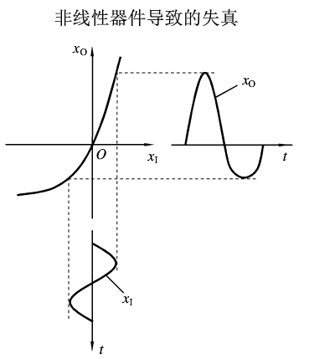
工程问题3(特点4)：信号传输的线性要求和非线性器件的矛盾
模电的办法(工程分析方法)：非线性 → 线性 (非线性曲线某点的切线)
办法1：缩小(限制)应用范围
•办法2：加偏置电压(辅助作用)使范围变大
非线性区
相关概念
相关概念
非线性区
a) 线性工作区
线性工作区
近似使用叠加原理
b) 最大不失真幅值
一般用输出幅值V_{om}
直流通路
交流通路
小信号等效电路
注意：
失真不一定是削波
原因不一定是饱和
c) 小信号
线性区
近似
课程介绍小结结束，进入第1章

Slide 5
第1章 绪论
放大的基本概念
放大信号
电子系统(电子电路)基本任务：
信号的产生、信号传输、信号处理
问题1：放大与电子系统(电路) ？
1.0 了解电子系统(电子电路)
1.1 信号
问题2：信号的特性？对电子电路有何要求？
1.3 模拟信号和数字信号
1.2 信号的频谱
问题4：放大电路的分析方法(目标)
1.4 放大电路模型
(1) 放大电路的符号及模拟信号放大
(2) 放大电路模型
1.5 放大电路的主要性能指标
核心内容
(关键词)
问题3：放大的基本概念(目标)
基本
要求
了解电子系统的组成
  模块化思路
了解信号的描述及分类方法
熟悉放大概念、放大电路模型和放大电路主要性能指标
小结1：第1章 绪论
原课件内容
Notes:
共37页，只有3学时

Slide 6
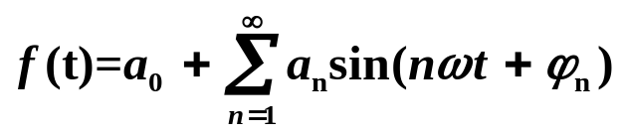
小结1：第1章 绪论
模电
要做什么？
信号传输、信号处理
测量k
问题1：模拟信号
信号放大
y = kx (k=常数)
分析列方程求k
电路理论的独立源可以代表实际的信号？
电压、电流；
直流、交流(正弦)；
理想、非理想。
5个问题
输入信号
x
输出信号
y
放大
第1.1~1.3节介绍了信号的特性
•时域特性：x = f(t) 模拟信号(连续)；
数字信号(离散)。
结论正弦不能代表众多的模拟信号。
i_{s}
R_{si}
•频域特性：x = F(ω) = F(2πf )
双口网络
i_{i}
i_{o}
R_{si}
+
+
v_{i}
−
+
v_{o}
−
结论1：模拟信号近似表达为
有限的正弦谐波的集合(信号带宽)
v_{s}
−
对策1：用正弦信号源代表模拟信号
频率适中时研究幅值变化对k的影响；
幅度适中时研究频率变化对k的影响。
问题5：失真(k≠常数)
Notes:
思维导图：与电路理论的内容联系起来，学过的知识要去用。与工程问题结合起来。什么是工程问题，你做一件事会遇到的问题呀

Slide 7
小结1：第1章 绪论
模电
要做什么？
信号传输、信号处理
测量k
问题1：模拟信号
信号放大
y = kx (k=常数)
对策1：用正弦信号源代表模拟信号
频率适中时研究幅值变化对k的影响；
幅度适中时研究频率变化对k的影响。
分析列方程求k
V+
输入信号
x
输出信号
y
放大
问题2：k(增益)有4种 +1种
A_{v}、A_{i}、A_{r} (I-V转换)、A_{g} (V-I转换)和A_{p}
V−
习惯画法，地？
k >0同相放大； k<0反相放大；
i_{s}
R_{si}
k >1放大； k=1跟随；
k<1放大 (衰减但仍有A_{p} >1功率放大，P_{o} > P_{i} )
双口网络
i_{i}
i_{o}
接地 — 0电位参考点；(共地)
R_{si}
R_{o}
+
+
v_{i}
−
+
+
v_{o}
−
问题3：负载R_{L}接入使输出变化
v_{s}
R_{i}
A_{vo}v_{i}
R_{L}
结论3：输出端口是非理想的有源端口
−
−
对策3：如何使R_{L}的影响近似忽略？
V−
V+
接地
支路电流
(KCL?)
问题4：R_{si}对微弱信号的分压或分流(衰减)
必须有工作电源
(提供能量称为有源电路)
对策4：将输入端口近似等效为无源端口；如何使R_{si}的衰减可以近似忽略
问题5：失真(k≠常数)
→最大不失真幅值(能量限制、非线性器件)
→放大电路3dB带宽=上限频率 −下限频率(有电抗元件)

Slide 8




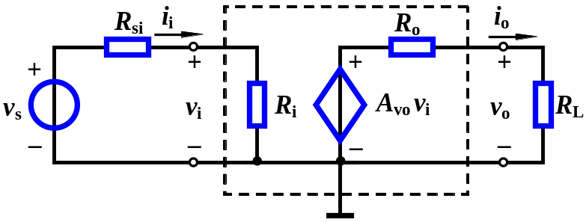
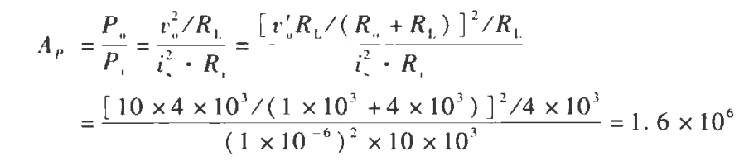
习题课1：第1周作业(第1章)的问题
教材“第1章 绪论”习题 — 1.5.1; 1.5.3; 1.5.4; 1.5.6; 1.5.8。
知识点：增益及增益的dB表达
知识点：输出电阻Ro (output)及戴维南、诺顿定理
作业问题: (1)摘要抄题，软件设计变量定义
(2)应该有变量替换的演算过程、数据带入。
首先摆出放大电路模型
可以轻松解决这一类概念

Slide 9
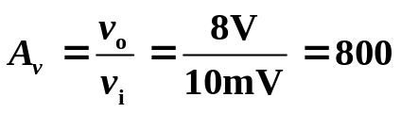
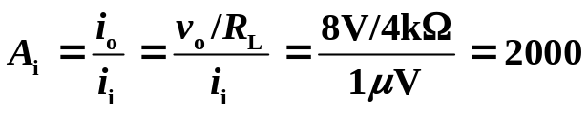
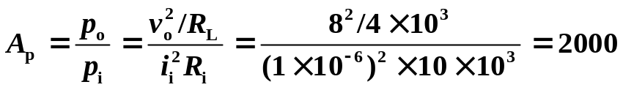
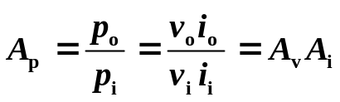
作业问题: (1)摘要抄题，软件设计变量定义
(2)应该有变量替换的演算过程、数据带入。
已知: R_{i} =10kΩ，i_{i} =1μA，则v_{i} = R_{i} ⋅i_{i} =10mV
已知: v_{oo} = A_{vo} v_{i} = 10V， i_{os} =10mA，则R_{o} = v_{oo} / i_{os} =1kΩ，
已知: R_{L} =4kΩ，
则v_{o} = v_{oo} ⋅R_{L} /(R_{o} + R_{L}) = 10V ⋅ 4kΩ /(1kΩ + 4kΩ) = 8V
无说明时，信号的数据均为正弦的有效值
换算成基本单位

Slide 10
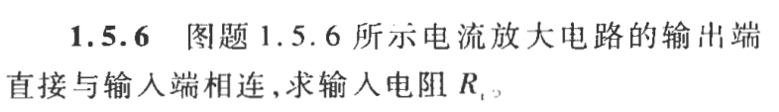


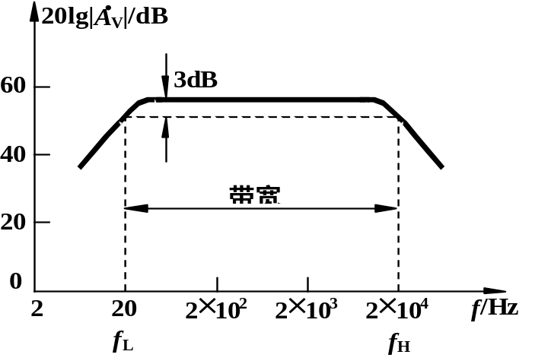
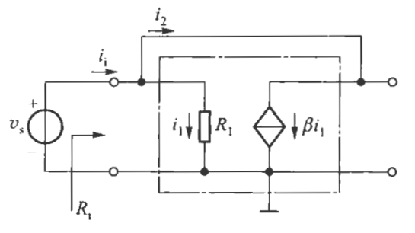

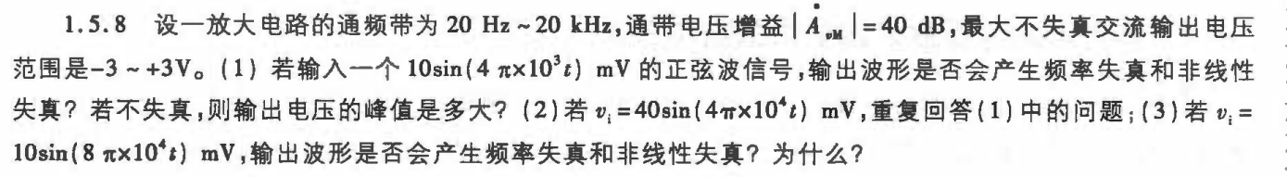



直流通路
交流通路
小信号等效电路
中频区
知识点：单一频率的正弦不会产生频率失真
非线性失真——可以用1个正弦波看出来的失真
频率失真——无法用1个正弦波看出来的失真

Slide 11

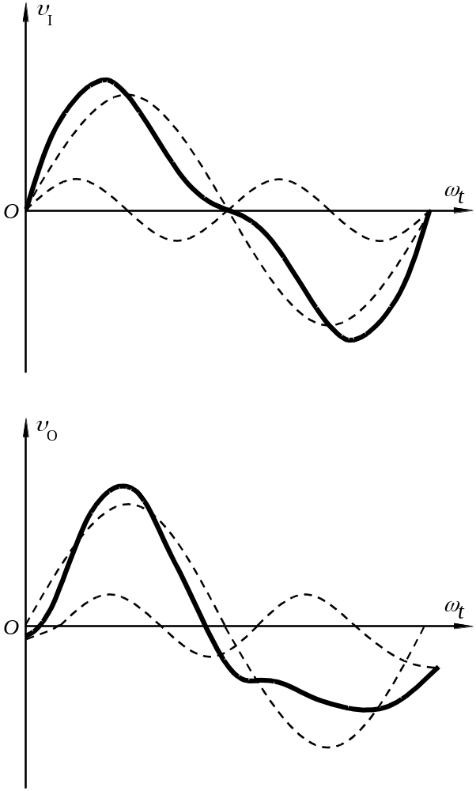
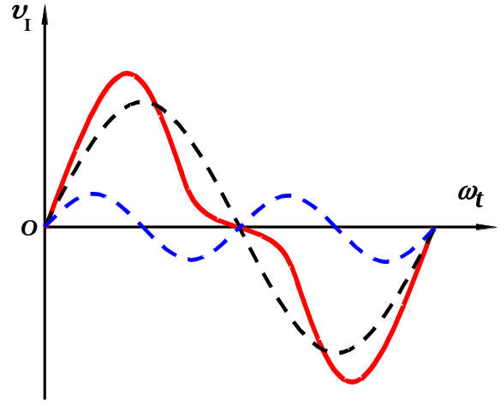
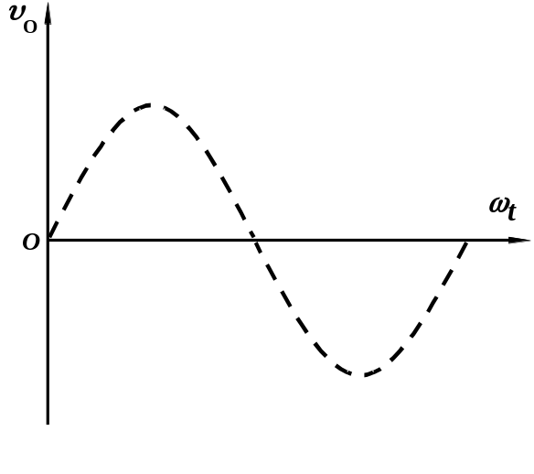
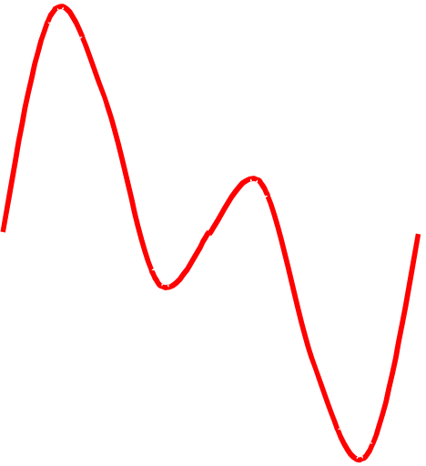
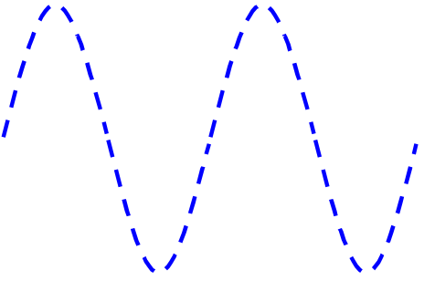
频率失真
幅度失真：
相位失真：
对信号的不同频率成分增益不同，产生的失真。
对信号的不同频率成分相移不同，产生的失真。
输入信号
基波
线性失真
二次谐波
基波A_{V}=1
输出信号
二次谐波A_{V}=2

Slide 12

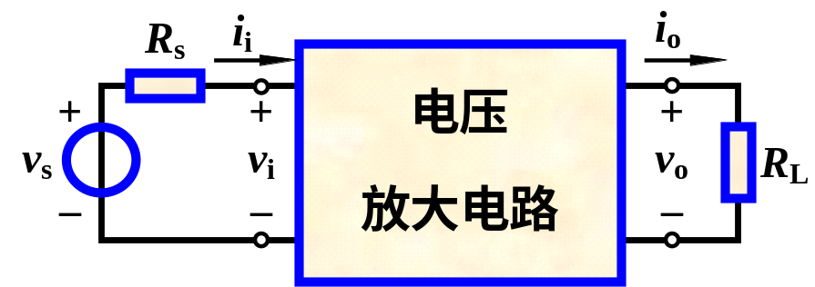
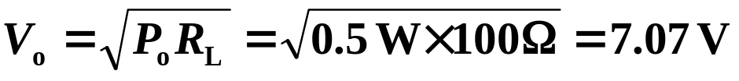
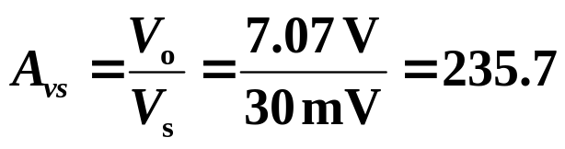
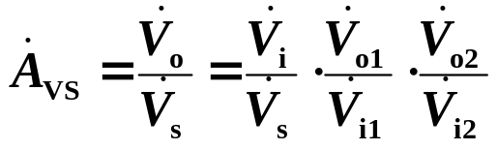
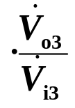
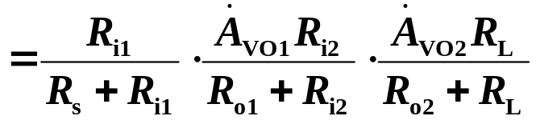
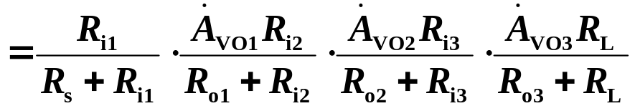


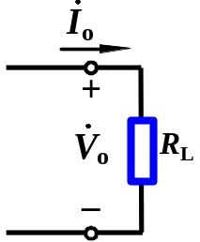
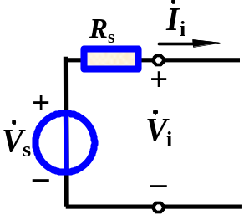
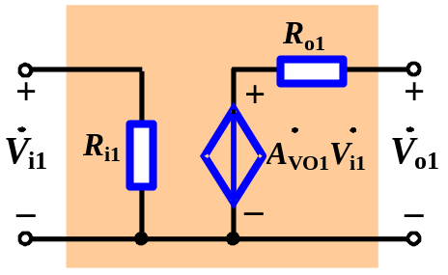


康习题1.5.5
有以下三种放大电路备用：
(1)高输入电阻型：R_{i1}=1MΩ，A_{vo1}=10，R_{o1}=10kΩ；
(2)高增益型：R_{i2}=10kΩ，A_{vo2}=100，R_{o2}=1kΩ；
(3)低输出电阻型：R_{i3}=10kΩ，A_{vo3}=1，R_{o3}=20Ω。
用这三种放大电路组合，设计一个能在100Ω负载电阻上提供至少0.5W功率的放大器。己知信号源开路电压为30mV(有效值)，内阻为R_{s}= 0.5MΩ。
解：(a)确定设计要求
源电压增益
(b)设计(综合)
(c)验证(分析)
修改设计
需选取放大电路(1)(2)串联(多级放大)
依据：理想电压放大电路R_{i} = ∞、R_{o} = 0
进一步：有源电路，供电选择？

Slide 13
第1次直播 — qq群，视频电话，分享屏幕
本次直播的主要内容
  小结0：课程简介（课程概述）
  小结1：第1章 绪论
  习题课1：第1周作业(第1章)的问题
有一个高屋建瓴的认知
第1次直播结束，下课

Slide 14
○ 草稿——以下页面为草稿！
1.模电 = 电路理论：运用电路理论分析模电的电路
2.模电课程内容 = 电路理论
原课件内容
1.模电 = 电路理论：运用电路理论分析模电的电路
2.模电课程内容 = 电路理论
Notes:
他是谁？他从哪里来？他到哪里去？
模电是谁？(研究内容)模电从哪里来？(研究内容来自哪里，工程背景，解决什么工程问题)他到哪里去？(这些研究要实现的目标任务)

Slide 15
输入信号
x
输出信号
y
放大
+
V−
v_{i}
−
i_{i}
i_{o}
R_{si}
R_{o}
i_{s}
+
+
v_{i}
−
+
+
v_{o}
−
R_{si}
v_{s}
R_{i}
A_{vo}v_{i}
R_{L}
−
−
V−
V+

Slide 16
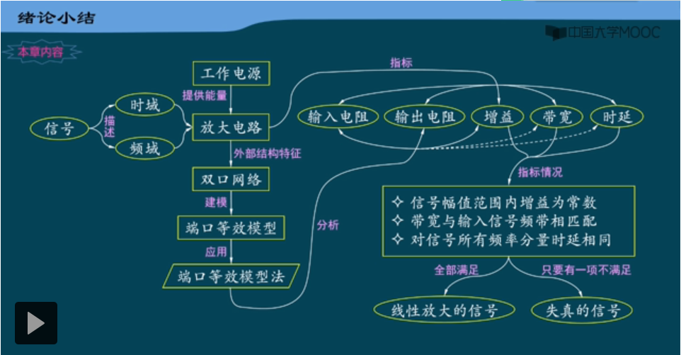

Slide 17
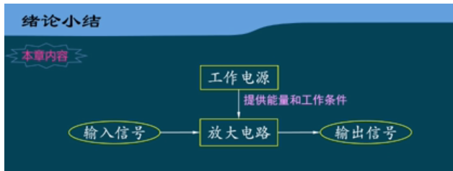

Slide 18
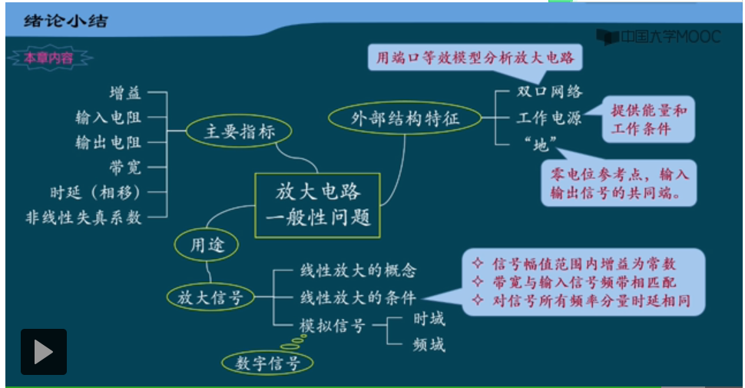
Notes:
思维导图

